Slide 1
如何做好网站数据分析

Slide 2
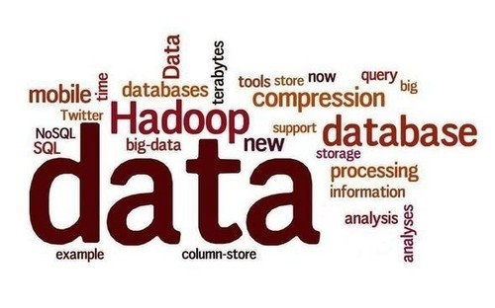
目录
为什么要做网站数据分析
网站数据分析流程
网站数据分析指标
网站数据分析工具
收集网站数据方法
第三方数据资源
案例分析

Slide 3
为什么要做网站数据分析—Why
你知道每天、每个月有多少人访问你的网站吗？
你的网站在一天当中哪个时段来的人最多？
你知道你的访问者从哪来吗？
你知道从哪个渠道来的访问者对你最有用吗？
如果你的网站流量减少了，哪些人不来了？为什么？
如果流量增加了，多出来的人是从哪来的？为什么？
你花在推广上的钱，真的达到预期目标了吗？
你花在推广上的钱是用在吸引新访客，还是用在旧访客身上了？
当你的设计师改动了网站的设计，真的让人觉得方便、提高效率了吗？
你知道你最赚钱的那些产品，应该放在网站的什么位置吗？
你知道你的访客，都是在网站的哪些地方离开的吗？你能做些什么？
你知道你的访客都在你的网站找些什么吗？网站能帮他们顺利找到吗？
SEO要如何来优化

Slide 4
为什么要做网站数据分析—What
什么是数据分析？
是把隐没在一大批看来杂乱无章的数据中的信息，集中、萃取和提炼出来，以找出所研究对象的内在规律，帮助我们决策。
为什么要做网站数据分析？
通过网站数据分析可以帮助我们查看网站的受访情况，让我们知道有多少人来过网站，做了什么？

Slide 5
知识
信息分析
数据提取
将信息与实际经营相结合，产生规律性的总结，最后得出解决方案或商业预测。
通过网站分析工具将整理好的数据转化成可用的数据信息并进一步分析成有意义的信息。
添加必要的代码或是后台存储访问数据，再将原始数据汇总，清洗成格式文件。

Slide 6



网站数据分析工具
● Google Analytics（免费+付费）
免费与付费结合，有访客分析，内容分析，路径导航分析，流量来源，热力图分析，电子商务。
●Web trends，Omuniture（Adobe），Core metrics（IBM）付费
● Web Analytics（免费）
● Web abacus（付费）
●百度统计
● 腾讯分析
● CNZZ

Slide 7
网站数据分析流程
建立数据体系
明确目标
确定数据指标
收集网站数据
指定分析工具
添加代码或收集日志文件
去除无效与虚假数据
创建分析报告
数据解读与决策
建立数据分析模型
数据报告解读与实施

Slide 8
网站数据分析指标
PV（page view）页面浏览量 淘系
UV（unique visitor）独立访问 ● call in 转化率
Visit/session 访问次数 ● 询单转化率
New visitor 新访客 ● 静默转化率
Returning visitor 回访客 ●全店转化率
UIP（unique IP）独立IP ●DSR动态评分
Bounce rate 跳出率
Deliver Rate 送达率（邮件）
Unique open rate 打开率（邮件） 微博
Unique CTR（click through rate）点击率 ●关注数
Conversion rate 转化率 ●转发数
ROI（return on investment）投资回报率

Slide 9
收集网站数据方法
在跟踪页面上加标签
在页面上嵌入JS，当用户访问时，触发JS向单独的日志收集服务器发送请求，从而记录访问数据。
基于Web服务器日志收集
由服务器端自动生成，成本小，缺点在于处理数据与提取需要的用户的数据源复杂，且交互式
Tag PK Logfile
Tag不受动态IP地址或代理服务器的影响，通过客户端跟踪技术处理并记录cookie
Tag能正确捕捉用户浏览路径
Logfile受当前web3.0交互影响，无法跟踪到准确的行为
Logfile能捕捉到spider的访问

Slide 10
第三方数据数据资源运用
宏观：宏观经济与互联网行业发展
消费者：用户生活形态与媒介习惯
互联网：互联网使用行为与特征
网络产品：产品使用和竞争分析
竞争对手：同行业网站与特点
宏观经济：国家统计局
互联网行业发展：CNNIC,中科三方
消费者：新生代，艾瑞咨询，网民调研
互联网：艾瑞，奥维，新生CMMS，Comscore
网络产品：（艾瑞，中怡康，奥维，尼尔森）第三方研究报告，产品专项报告，第三方数据监控。
竞争对手：麦肯锡，艾瑞，中怡康，奥维，尼尔森

Slide 11
案例分析—SEO流量分析
SEO流量分析
关键词分析
排名分析
访问量分析
转化率分析
爬虫登陆页
爬虫访问页分析

